Slide 1
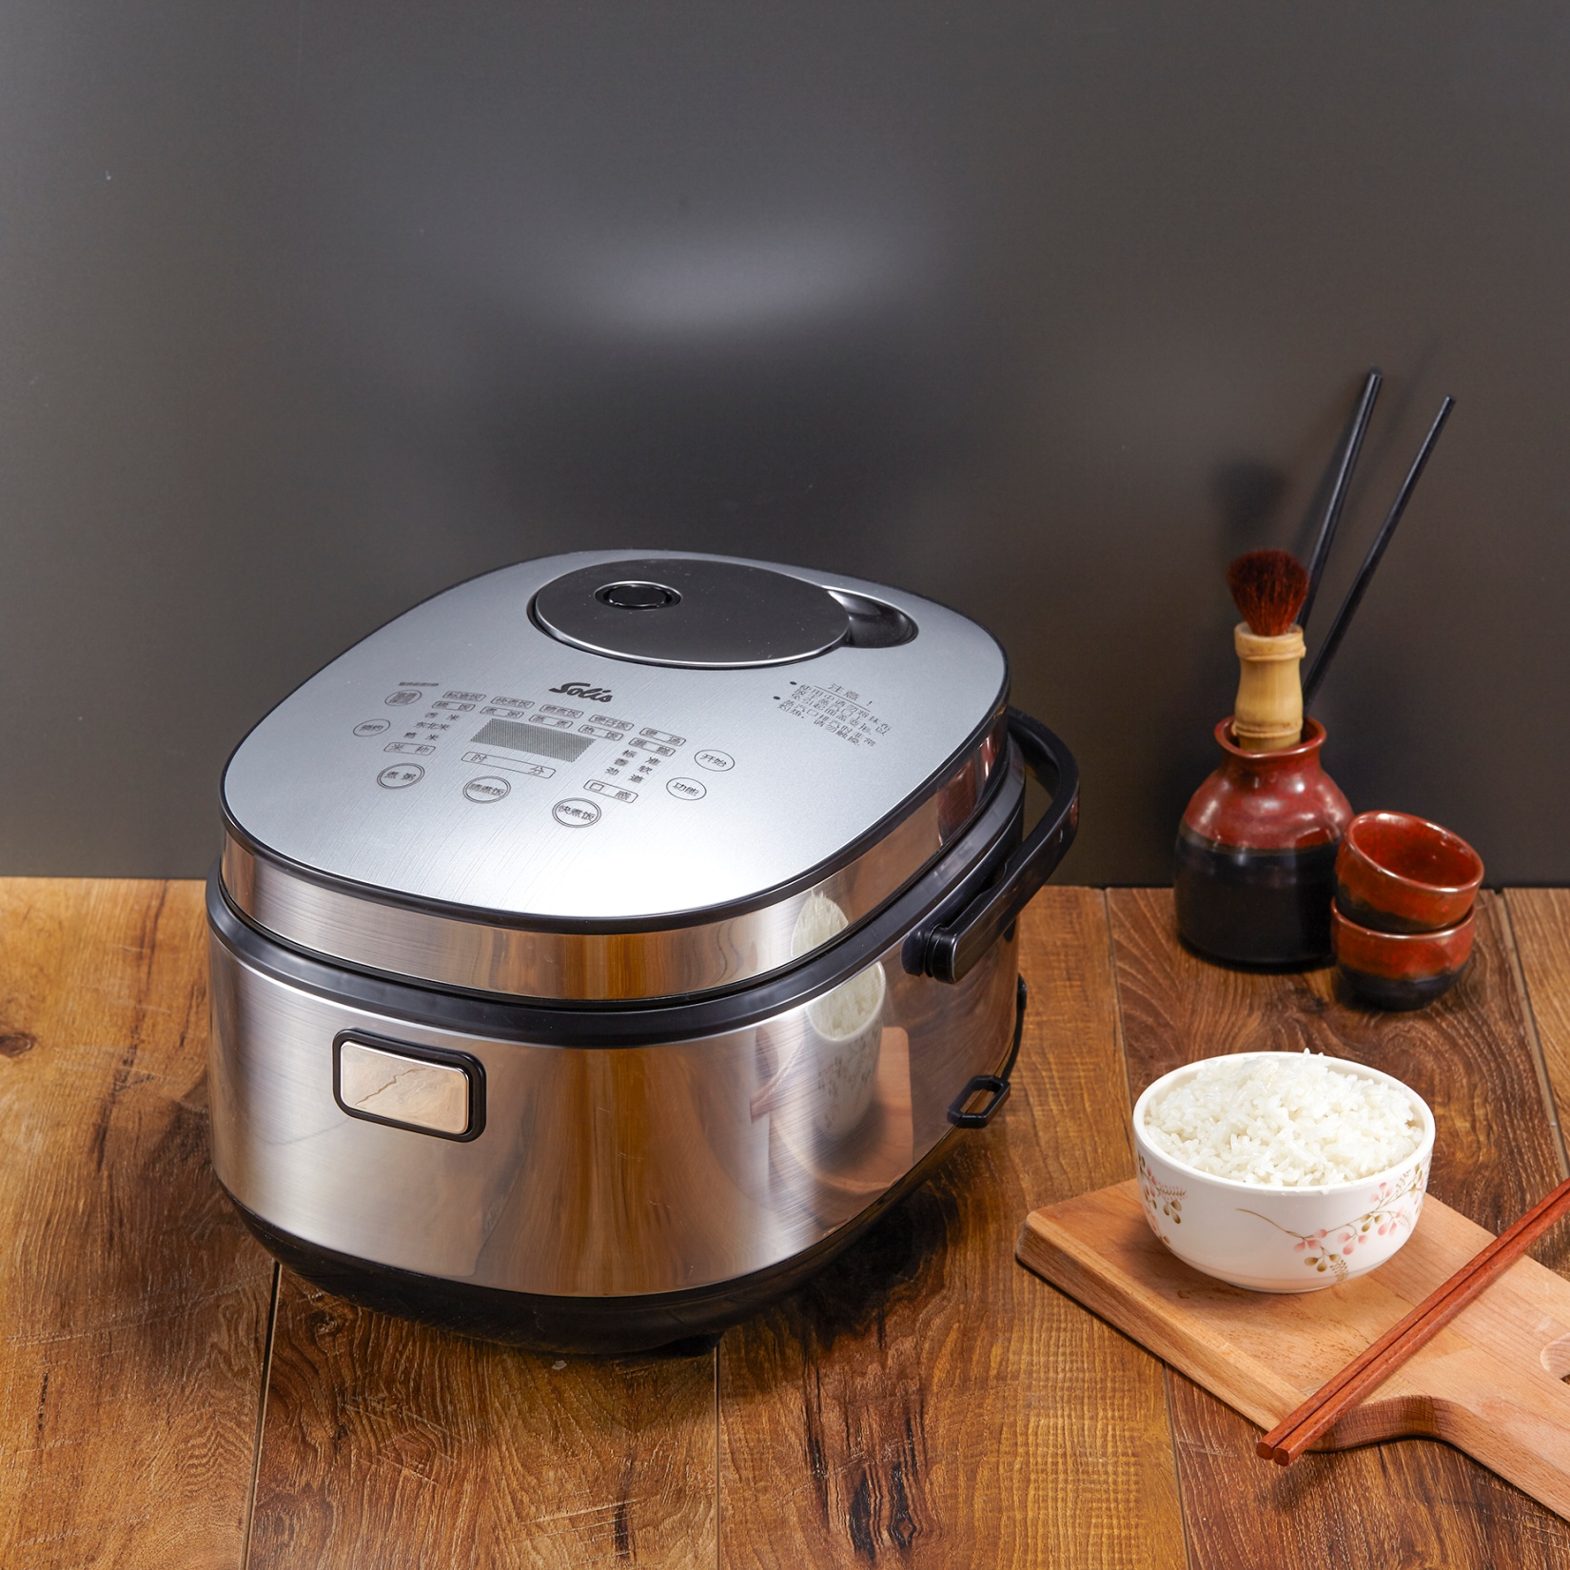


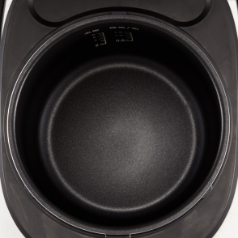
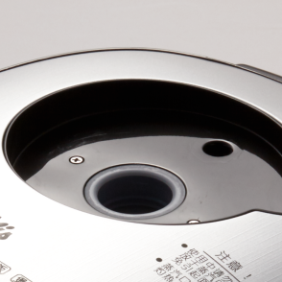

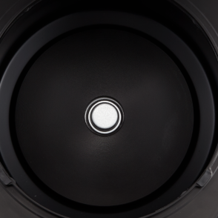
索利斯微电脑电饭煲 S-RC43
建议零售价： ¥ 2288元
供货价：368
特点：
¤不锈钢外壳，美观易清洁
¤超大触摸面板，镭雕拉丝纹质感设计
¤天目设计，无需弯腰操作
¤圆形金属面盖蒸汽阀设计，易清洁更美观
¤ 10大烹饪功能，三种口感选择，三种米种选择功能，更有三个快捷煮饭按键，操作更方便
容 量：4L
包装尺寸：415x310x260mm
额定电压：AC 220V, 50Hz
毛 重 ：7.1kg
额定功率：1200W
装箱数量：2PCS
控制方式：智能触摸操控
画 册
63页

